Slide 1
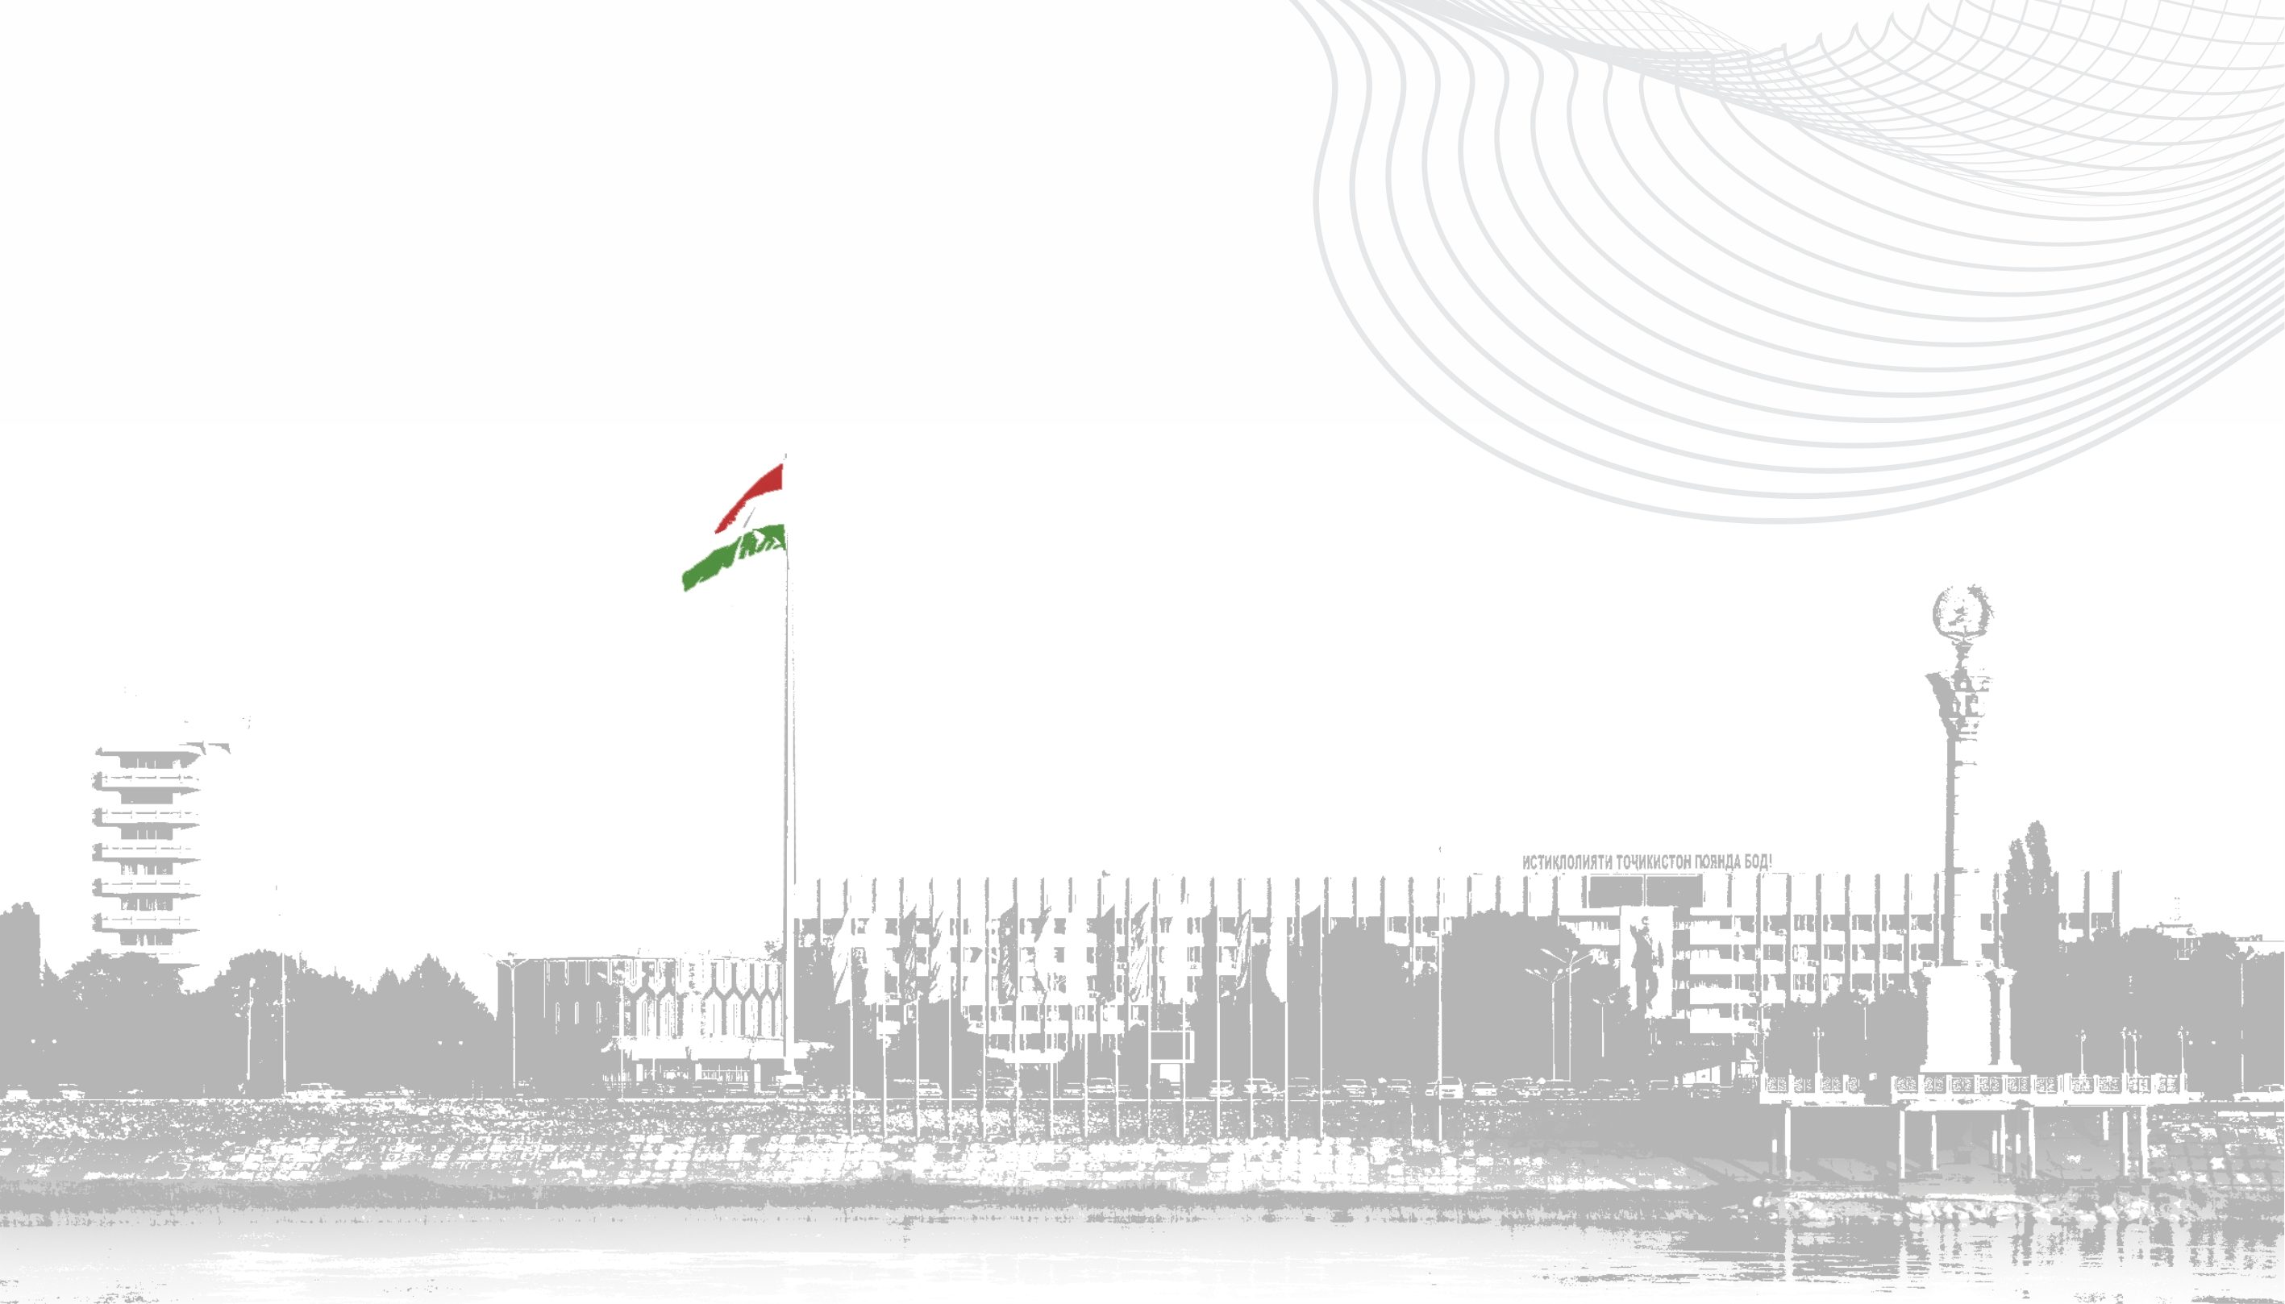


Необходимость создания современного логистического центра в Согдийской области

Slide 2

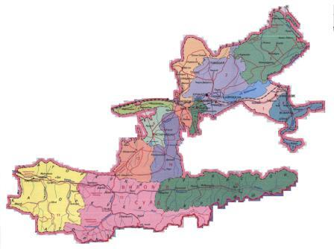


ГЕОГРАФИЧЕСКОЕ РАСПОЛОЖЕНИЕ
Согдийская область граничит с Самаркандской, Джизакской, Сырдарьинской, Ташкентской, Наманганской, Андижанской и Ферганской областями Узбекистана, а также с Баткенской областью Кыргызстана.
Крупнейшая река Центральной Азии – СЫРДАРЬЯ, протекает через Согдийскую область
Административным центром Согдийской области является г. ХУДЖАНД
Благодаря благоприятному географическому расположению и климатическим условиям,
г. Худжанд и сама Ферганская долина являются ЖЕМЧУЖИНОЙ СРЕДНЕЙ АЗИИ

Slide 3
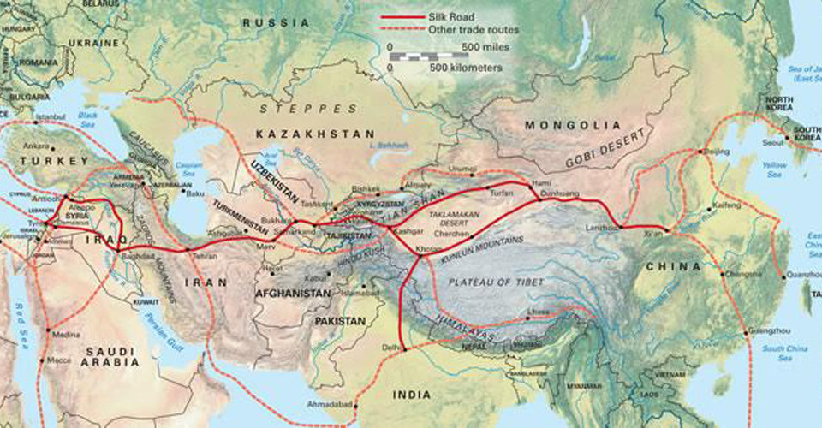
ВЕЛИКИЙ ШЕЛКОВЫЙ ПУТЬ
Находясь на перекрестке известных путей Востока, Худжанд был одним из важнейших экономических, военно-стратегических и культурных центров Средней Азии.
Через него проходил «Великий шелковый путь», связывающий Древнюю Грецию, Рим, Малую Азию, Египет с Китаем, Персией и Индией

Slide 4
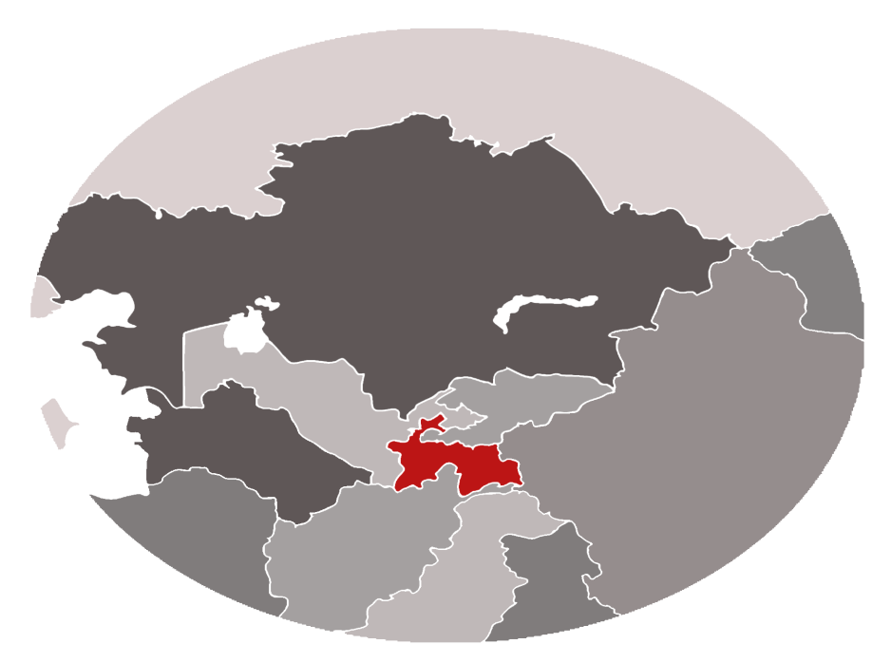

ОБЩАЯ ИНФОРМАЦИЯ О СОГДИЙСКОЙ ОБЛАСТИ
ПЛОТНОСТЬ НАСЕЛЕНИЯ
НАСЕЛЕНИЕ
112,4 чел/км
РОССИЯ
2,85 млн.
ТЕРРИТОРИЯ
КАЗАХСТАН
25400км²
УЗБЕКИСТАН
КЫРГЫЗСТАН
ТУРКМЕНИСТАН
КИТАЙ
Согдийская область
ТАДЖИКИСТАН
ИРАН
АФГАНИСТАН
ИНДИЯ
ОБЪЕМ ПРОМЫШЛЕННОГО ПРОИЗВОДСТВА
18 городов и районов
ПАКИСТАН
2,4 млрд. дол. США

Slide 5




ОСНОВНЫЕ МАКРОЭКОНОМИЧЕСКИЕ ПОКАЗАТЕЛИ
ВРП В ТЕКУЩИХ ЦЕНАХ
(млн. долл. США)
ОБЪЕМ ПРЯМЫХ ИНОСТРАННЫХ ИНВЕСТИЦИЙ
(млн. долл. США)
3131,3
311,8
ВНЕШНЕТОРГОВЫЙ ОБОРОТ
(млн. долл. США)
УРОВЕНЬ ИНФЛЯЦИИ
6,7%
3185,7

Slide 6
ОБЪЕМ ПРОМЫШЛЕННОЙ ПРОДУКЦИИ
с 2018 по 2022 годы
(млн. дол. США)
2018
2019
2020
2021
2022

Slide 7
2018
2019
2020
2021
2022
2023 (прогноз)

Slide 8
Структура производства промышленной продукции
Республики Таджикистан по регионам за 2022 год

Slide 9
Переработка хлопка-волокна
№ | Наименование предприятий и регионов | Проектная производственная мощность (переработка хлопка волокна), тонн | Фактическая производственная мощность (переработка хлопка волокна), тонн
1 | ООО "Джавони", Худжанд | 4000 | 1300
2 | ООО "Сатн", Худжанд | 2000 | 1000
3 | ООО "Сугд-текстайл", Худжанд | 12000 | 3000
4 | ООО "Нику-Худжанд", Худжанд | 2500 | 1800
5 | ООО "Нассочи Худжанд", Худжанд | 3500 | 2000
6 | ООО "Спитамен текстайл", Спитамен | 3500 | 1200
7 | ООО "Олим-текстайл", Мастчох | 6000 | 6000
8 | ООО "Органик Ян", Джаббор Расулов | 7500 | 7500
Итого |  | 41000 | 23800

Slide 10










ВНЕШНЕЭКОНОМИЧЕСКАЯ ДЕЯТЕЛЬНОСТЬ
ВНЕШНЕТОРГОВЫЕ ОТНОШЕНИЯ
с 60 странами мира
РАБОТАЮТ И ИНВЕСТИРУЮТ В ЭКОНОМИКУ ОБЛАСТИ ИЗ:
Россия
Казахстан
Узбекистан
КНР
Турция
Швейцария
Франция
США
Великобритания
и др.

Slide 11
ВНЕШНЕЭКОНОМИЧЕСКАЯ ДЕЯТЕЛЬНОСТЬ

Slide 12
СЕЛЬСКОЕ ХОЗЯЙСТВО
Структура валовой продукции сельского хозяйства в разрезе категорий производителей
Площадь сельскохозяйственных угодий (тыс. га)
Общая земельная площадь | 1391,1
Орошаемая | 286,4
Посевная | 267,8
в том числе:
Зерновые и зернобобовые | 123,6
Технические культуры | 75,2
Картофель | 12,8
Овощи | 13,8
Продовольственные бахчи | 4,5
Кормовые культуры | 37,9
Многолетние насаждения | 69,7
в том числе
Сады | 57,3
Виноградники | 12,4
Валовая продукция сельского хозяйства
1,5 млрд. долл. США
441,0
1090,2

Slide 13
СЕЛЬСКОЕ ХОЗЯЙСТВО
№ | Наименование | Ед. изм. | 2018 | 2019 | 2020 | 2021 | 2022
1. | Сады | га. | 70728 | 69310 | 72062 | 72971 | 78149
2. | Посевные земли | тыс. га. | 272,6 | 274,8 | 278,6 | 279,8 | 279,8
3. | Общий объем производства сельхоз продукции | тонна | 1631012 | 1743960 | 1878230 | 1847575 | 2025469
4. | Зерно | тонна | 272394 | 331689 | 351374 | 328667 | 396234
5. | Картошка | тонна | 415961 | 450322 | 512069 | 530000 | 562924
6. | Овощи | тонна | 517859 | 494914 | 560393 | 572842 | 608540
7. | Бахчевые | тонна | 113791 | 127458 | 151820 | 155374 | 148551
8. | Хлопок | тонна | 110294 | 126844 | 112607 | 112608 | 125206
9. | Фрукты | тонна | 139350 | 150985 | 139395 | 93349 | 124477
10. | Виноград | тонна | 61363 | 61748 | 50572 | 54735 | 59537

Slide 14
ПЕРЕВОЗКА ГРУЗОВ
№ | Наименование | Ед. изм. | 2018 | 2019 | 2020 | 2021 | 2022
1. | Общий объем грузоперевозок | млн. тн. | 26,9 | 28,0 | 26,6 | 29,8 | 32,1
 | в том числе:
2. | Автомобильным транспортом | млн. тн. | 23,2 | 24,4 | 22,9 | 26,4 | 28,8
3. | Железнодорожным транспортом | млн. тн. | 3,7 | 3,6 | 3,6 | 3,4 | 3,3
4. | Воздушным транспортом | млн. тн. | - | - | 0,1 | - | -

Slide 15
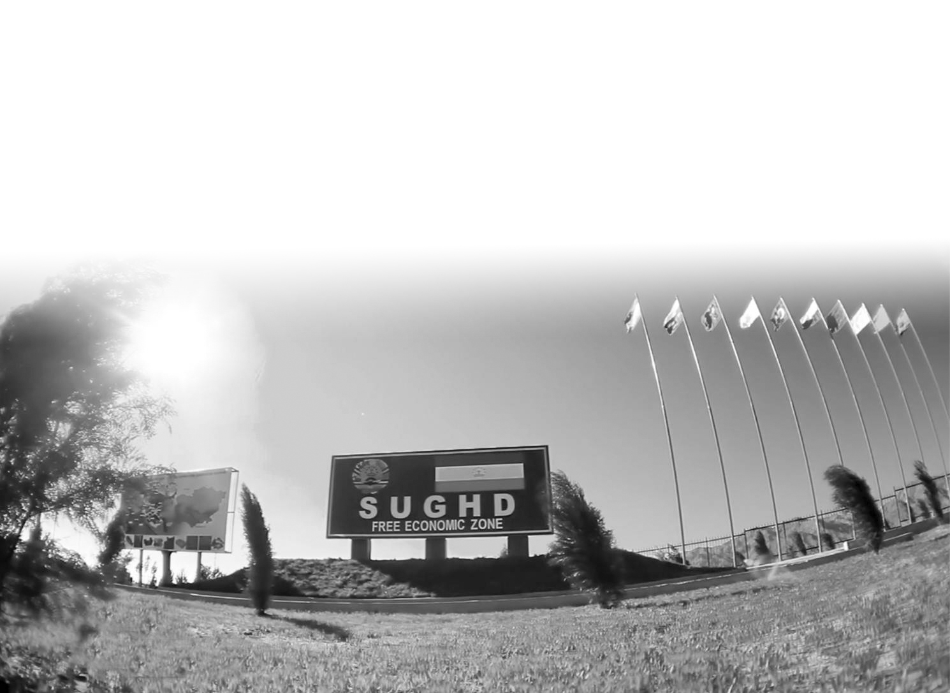

СВОБОДНАЯ ЭКОНОМИЧЕСКАЯ ЗОНА «СУГД»

Slide 16






СВОБОДНАЯ ЭКОНОМИЧЕСКАЯ ЗОНА «СУГД»
- промышленно-инновационного типа
- создана в соответствии с Постановлением Правительства Республики Таджикистан №227 от 2 мая 2008 года
АДМИНИСТРАЦИЯ
ГОГОВЫЕ ЗДАНИЯ И СООРУЖЕНИЯ
2009
110 га
СРОК ДЕЙСТВИЯ
ЗЕМЛИ ПОД СТРОИТЕЛЬСТВО
50 лет
210 га
ОБЩАЯ ПЛОЩАДЬ
КОЛИЧЕСТВО СУБЪЕКТОВ *
320 га
30

Slide 17






НАЛОГОВЫЕ ЛЬГОТЫ
В ОБЩЕМ РЕЖИМЕ
В РЕЖИМЕ СЭЗ
НАЛОГ НА ДОХОДЫ
НАЛОГ НА ДОХОДЫ
oт 12% до 20% (с заработной платы)
СОЦИАЛЬНЫЙ НАЛОГ
0%
СОЦИАЛЬНЫЙ НАЛОГ
20% (от Фонда оплаты труда)
НДС
НАЛОГ С ПРОДАЖ
НАЛОГ НА ПРИРОДНЫЕ РЕСУРСЫ
АКЦИЗЫ
НДС
НАЛОГ С ПРОДАЖ
НАЛОГ НА ПРИРОДНЫЕ РЕСУРСЫ
АКЦИЗЫ

Slide 18



СВОБОДНАЯ ТАМОЖЕННАЯ ЗОНА (ВВОЗ/ВЫВОЗ)
ИНОСТРАННЫЕ
ГОСУДАРСТВА
РЕСПУБЛИКА ТАДЖИКИСТАН
СЭЗ «Сугд»
0%
ТАМОЖЕННАЯ ПОШЛИНА
НДС
0%
ТАМОЖЕННАЯ ПОШЛИНА
НДС

Slide 19
Законодательная база в сфере привлечения и защиты инвестиции
Закон РТ «Об инвестициях»
Статья 1. Основные понятия
- инвестиции - вложение капитала инвестором в форме материальных и нематериальных активов на территории Республики Таджикистан в целях получения прибыли;
- инвестор - физическое или юридическое лицо, а также организация без образования юридического лица, осуществляющие инвестиционную деятельность на территории Республики Таджикистан;
Статья 7. Гарантия равенства прав инвестора
Государство гарантирует равенство прав между иностранными и отечественными инвесторами, не допуская дискриминации прав инвесторов в связи с их гражданством, национальностью, языком, полом, расой и вероисповеданием.
Статья 8. Гарантия правовой защиты инвестора
1. Инвестор в соответствии с гражданским законодательством Республики Таджикистан имеет право на возмещение ему вреда, причиненного в результате принятия государственными органами актов, противоречащих законодательству Республики Таджикистан, а также в результате незаконных действий (бездействия) должностных лиц этих органов.
2. В случае внесения изменений и дополнений в законодательство Республики Таджикистан или принятия новых нормативных правовых актов, ухудшающих условия реализации инвестиционной деятельности, инвесторы, осуществляющие долгосрочные инвестиции, в течение десяти лет с даты вступления в силу таких законов имеют право выбора наиболее благоприятных для них условий.
3. Ухудшением условий инвестирования считается внесение изменений и дополнений в законодательство Республики Таджикистан, а также принятие новых нормативных правовых актов Республики Таджикистан, предусматривающих:
-увеличение налоговой нагрузки по сравнению с налоговой нагрузкой на день начала финансирования инвестиционного проекта;
-введение количественных ограничений на объемы осуществления инвестирования и иных дополнительных требований по размеру инвестиций установление иных запретов и ограничений;
-введение ограничений по долевому участию иностранного инвестора в уставных (складочных) капиталах юридических лиц.

Slide 20
Законодательная база в сфере привлечения и защиты инвестиции
Закон РТ «Об инвестициях»
Статья 9. Дополнительные гарантии и меры защиты инвесторов
1. Законодательством Республики Таджикистан, наряду с гарантиями и общими мерами защиты инвесторов, могут быть предоставлены дополнительные гарантии и меры защиты инвестиций.
2. Дополнительные гарантии и меры защиты могут предоставляться при осуществлении инвестиций, суммарный объем которых составляет сумму эквивалентной пяти миллионам долларов Соединенных Штатов Америки в национальной валюте.
3. Дополнительные гарантии и меры защиты инвестиций, предусмотренные частью 2 настоящей статьи, предоставляются инвесторам в рамках соответствующих соглашений и договоров на основании законов Республики Таджикистан "Об инвестиционном соглашении", "О государственно-частном партнерстве", "О концессиях" и "О соглашениях о разделе продукции".
Статья 14. Гарантии прав инвестора при экспроприации и реквизиции
1. Имущество инвестора не подлежит национализации.
2. Экспроприация инвестиций, в том числе непрямая (косвенная) экспроприация на территории Республики Таджикистан или принятие мер, эквивалентных экспроприации инвестиций запрещается, за исключением экспроприации в интересах государства или общества, на недискриминационной основе, в соответствии с порядком, установленном законодательством Республики Таджикистан, со своевременной, адекватной и эффективной выплатой компенсации.
3. Инвестиции и иные активы инвесторов не подлежат реквизиции за исключением случаев чрезвычайных ситуаций, стихийных бедствий, аварий, эпидемий и эпизоотии.
4. Решение о реквизиции принимается Правительством Республики Таджикистан.
5. Экспроприация, непрямая (косвенная) экспроприация и реквизиция имущества инвестора осуществляется с выплатой ему стоимости имущества.

Slide 21
Постановление Правительство Республики Таджикистан от 26.10.2021, №464 «О введении одностороннего безвизового режима в отношении некоторых иностранных государств»
В отношении граждан иностранных государств, ввести односторонний безвизовый режим въезда в Республику Таджикистан, пребывания и выезда из Республики Таджикистан в течении 30 дней:
1. Австралия
2. Объединенные Арабские Эмираты
3. Великое Герцогство Люксембург
4. Государство Бруней-Доруссалам
5. Государство Кувейт
6. Государство Катар
7. Новая Зеландия
8. Соединенные Штаты Америки
9. Исландия
10. Канада
11. Швейцарская Конфедерация
12. Малайзия
13. Венгрия
14. Австрийская Республика
15. Аргентинская Республика
16. Федеративная Республика Германия
17. Доминиканская Республика
18. Республика Индонезия
19. Итальянская Республика
20. Республика Корея
21. Республика Куба
22. Латвийская Республика
23. Литовская Республика
24. Мальдивская Республика
25. Республика Польша
26. Португальская Республика
26. Республика Сингапур
27. Турецкая Республика
28. Республика Филиппины
29. Республика Финляндия
30. Французская Республика
31. Республика Хорватия
32. Чешская Республика
33. Республика Чили
34. Демократическая Социалистическая Республика Шри-Ланка
35. Республика Эквадор
36. Эстонская Республика
37. Греческая Республика
38. Княжество Лихтенштейн
39. Княжество Монако
40. Королевство Саудовская Аравия
41. Королевство Бахрейн
42. Королевство Бельгия
43. Королевство Дания
44. Королевство Испания
45. Королевство Нидерландов
46. Королевство Норвегия
47. Королевство Таиланд
48. Иорданское Хашимитское Королевство
49. Королевство Швеция
50. Ямайка
51. Япония

Slide 22
Данные
о поступление инвестиции в экономику Согдийской области за 2018-2022
(в тыс. долларах США)
№ | Источники | 2018 | 2019 | 2020 | 2021 | 2022
1. | Международные организации | 2267,0 | 2305,0 | 1075,5 | 1107,8 | 1350,8
2. | Гуманитарная помощь | 2529,1 | 2650,0 | 1390,2 | 1741,3 | 962,2
3. | Прямые инвестиции | 171049,1 | 182350,7 | 79556,3 | 181597,5 | 134708,7
4. | Разные инвестиции в предприятия | 84450,0 | 97524,8 | 67977,9 | 109332,6 | 62990,1
5. | Центры реализации инвестиционных проектов | 105689,5 | 82351,2 | 33400 | 42000,0 | 40000,0
6. | Внутренние инвестиции | 21846,1 | 31375 | 57503 | 61102,4 | 67600,9
 | Всего: | 387830,1 | 398556,7 | 240903,0 | 396881,6 | 307830,1

Slide 23

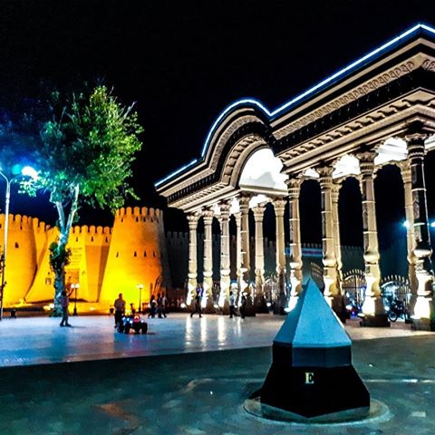
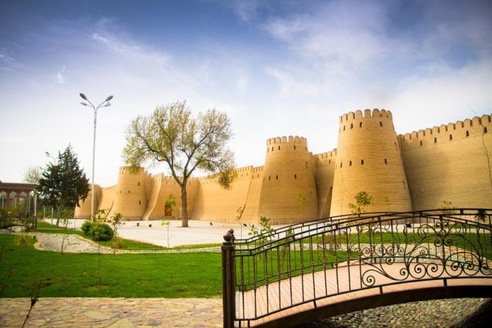
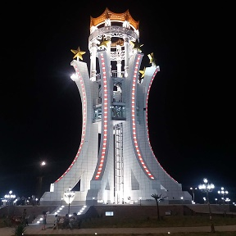
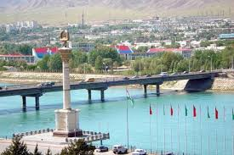

СПАСИБО ЗА ВНИМАНИЕ!
Республика Таджикистан, Согдийская область, город Худжанд, проспект Р.Набиева, 45, тел.: +992342243519, +992342246560, E-mail: info@sugd.tj, sugdinvest@mail.ru

